Slide 1
Современные подходы к развитию взаимодействия детского сада и семьи в условиях реализации ФГОС

Slide 3
Современные подходы к развитию взаимодействия детского сада и семьи, педагогов и родителей
ФОРМАЛЬНО-АДМИНИСТРАТИВНЫЙ ПОДХОД:
педагоги и руководство детского сада не заинтересованы в привлечении родителей к сотрудничеству, общение происходит в основном в рамках родительских собраний, приглашений на консультации , беседы.
РАЗРЕШИТЕЛЬНО-РАЗДЕЛИТЕЛЬНЫЙ ПОДХОД:
наблюдается ограничивающее взаимодействие детского сада и семьи, может наблюдаться частичное допущение семьи к участию в делах детского сада.

Slide 4
Современные подходы к развитию взаимодействия детского сада и семьи, педагогов и родителей
ПРОСВЕЩЕНЧЕСКИЙ ПОДХОД:
предполагает разнообразные формы организации просветительской работы с родителями. Эти формы ориентированы на передачу родителями педагогических и психологических знаний и практических методик организации совместной деятельности с детьми. При этом подходе родительские собрания проводятся более разнообразно.
ПАРТНЕРСКИЙ ПОДХОД:
более сложный многообразный способ организации совместной деятельности родителей и педагогов но и наиболее продуктивный. Создает условия для полноценного сотрудничества детского сада и семьи, педагогов, детей и родителей.

Slide 5
ФГОС стимулируют сделать этот выбор в сторону новой модели развития отношений между детским садом и семьей – открытой модели партнерского, конструктивного взаимодействия.
Проблема выбора не проста!
Одни подходы привычны, ясны, другие требуют усилий, обновления своего педагогического мышления.
Однако важно осознать, что формально-административный и разрешительно-разделительный подходы –
суть авторитарной педагогики!

Slide 6
Сотрудничество – это общение «на равных», где никому не принадлежит привилегия указывать, контролировать, оценивать.
Взаимодействие - предоставляет собой способ организации совместной деятельности, которая осуществляется с помощью общения.
Детский сад и семья должны стремиться к созданию единого пространства развития ребенка.

Slide 7
Задача детского сада по ФГОС «повернуться» лицом к семье, оказать ей педагогическую помощь, привлечь семью на свою сторону в плане единых подходов в воспитании ребёнка

Slide 8
Задачи взаимодействия ДОУ с родителями
Работать в тесном контакте с семьями воспитанников
Активизировать и обогатить воспитательные умения родителей

Slide 9
Создание условий для благоприятного климата взаимодействия с родителями
Вовлечение семьи в единое образовательное пространство
Установление доверительных, партнерских отношений с родителями

Slide 10
Принципы взаимодействия ДОУ с родителями:
1. Доброжелательный стиль общения педагогов с родителями
2. Индивидуальный подход
3. Сотрудничество, а не наставничество
4. Готовимся серьезно
5. Динамичность

Slide 11
Воспитатель – главная фигура непосредственного взаимодействия и всех контактов с детьми и семьями воспитанников.

Slide 12
Сложности во взаимодействии
Трудности привлечения родителей к участию в мероприятиях ДОО, особенно из проблемных семей
Участие одних и тех же семей в организуемых мероприятиях

Slide 13
Не традиционные формы проведения родительских собраний
Познавательные направления вовлечения родителей
Аукцион идей
Мастер - класс
Консилиум
Тренинг
Душевный разговор

Slide 14
Интернет-сайт
Может содержать следующие рубрики
«Советы специалистов»
«Спрашивайте - ответим»
«Консультативный пункт»
«Полезная информация»
«Методическая библиотека»
«Статьи»
«Форум»
Посещаемость сайта повышает
-
Оригинальность и высокое качество предоставляемой информации;
Практическая значимость информации;
Регулярность пополнения и обновления информации;
Быстрота реагирования на вопросы, задаваемые родителями.

Slide 15
Переписка педагогов и родителей
Записка
Почтовый ящик
Электронная почта
ВЗАИМОСВЯЗЬ

Slide 16
Работу по вовлечению родителей в совместную деятельность ДОУ вела по нескольким направлениям:
.

Slide 17
1. Информационно – аналитическое направление.
Параметры | 2016-2017 учебный год
Полная семья | 18
Полная (измененная) семья | 6
Не полная семья | 6
Многодетная семья (3-е детей и более) | 5
Семья, имеющая 2-х детей | 9
Семья, имеющая 1 ребенка | 10
Семья, имеющая детей под опекой | 2
Семья, воспитывающая ребенка -инвалида | -
Молодая семья (до 20-ти лет) | -
Семья от 21 до 35 лет | 16
Семья от 36 до 50 лет | 7
Семья от 50 лет и выше… | 1
Опекунств | 2
Социально неблагополучные семьи | -

Slide 19
Группы родителей
Лидеры
Исполнители
Критические наблюдатели

Slide 20
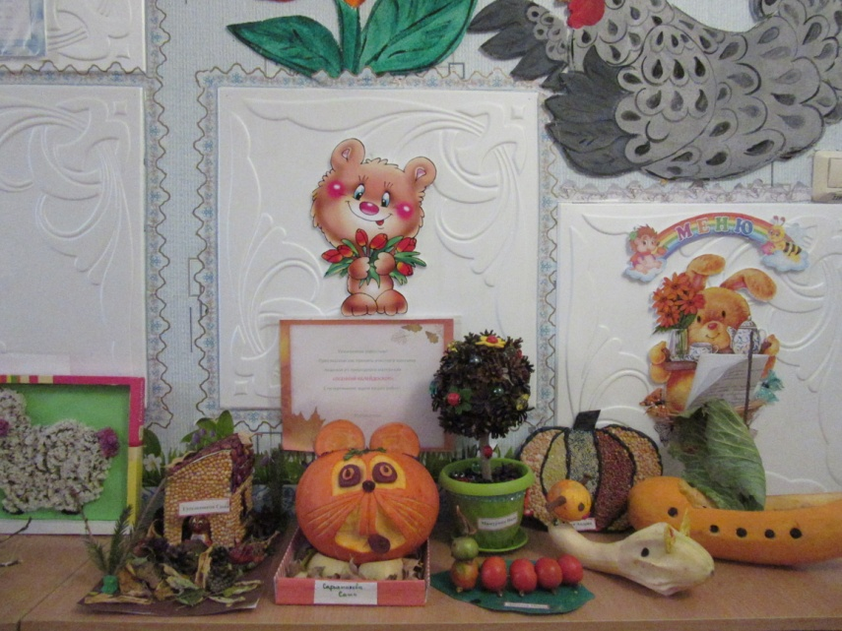
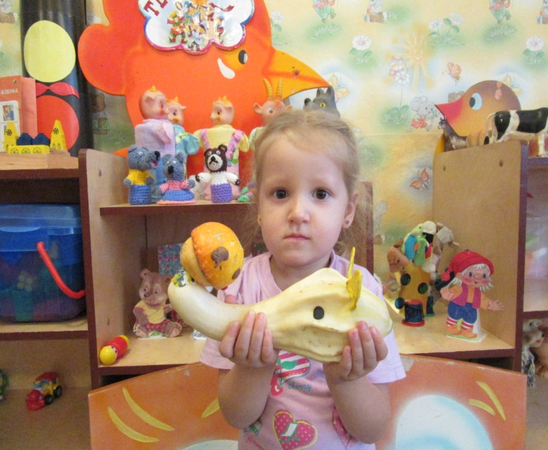
2. Познавательное направление.

Slide 21
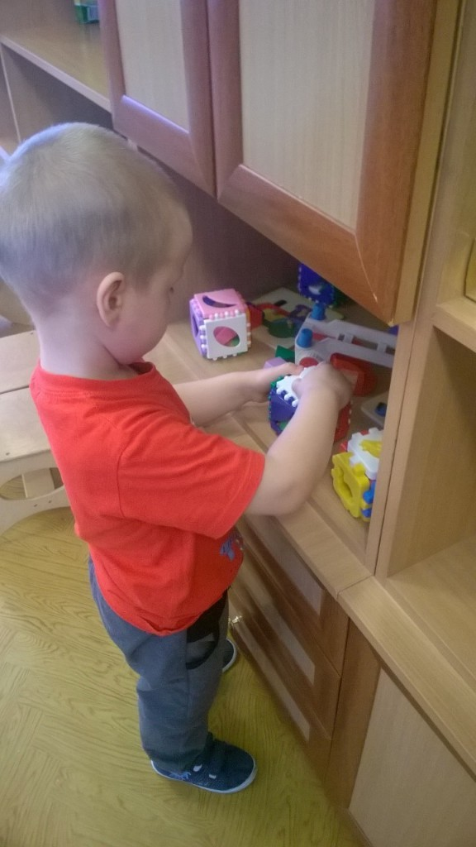

Slide 22
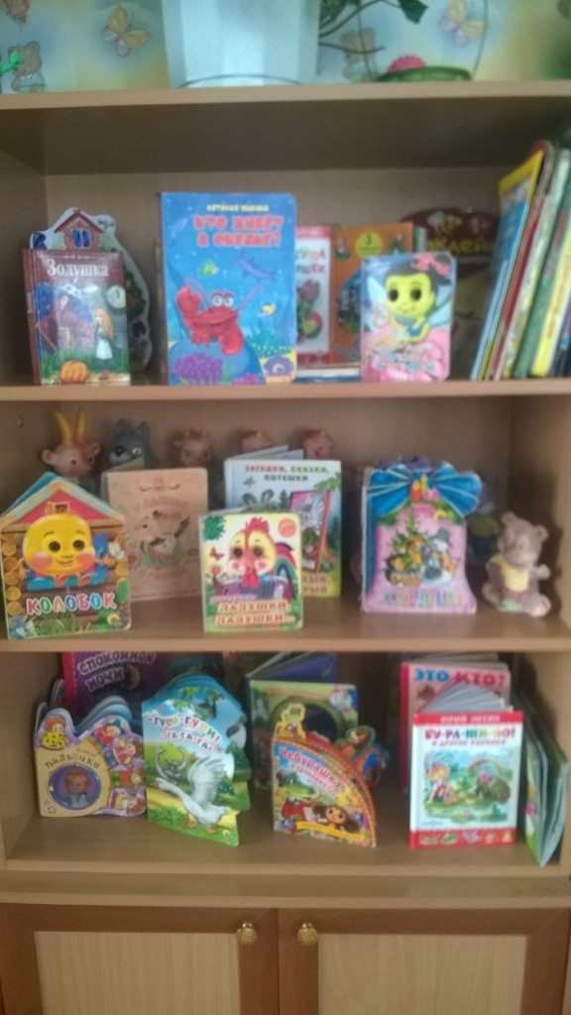
Совместные мероприятия с родителями:

Slide 23
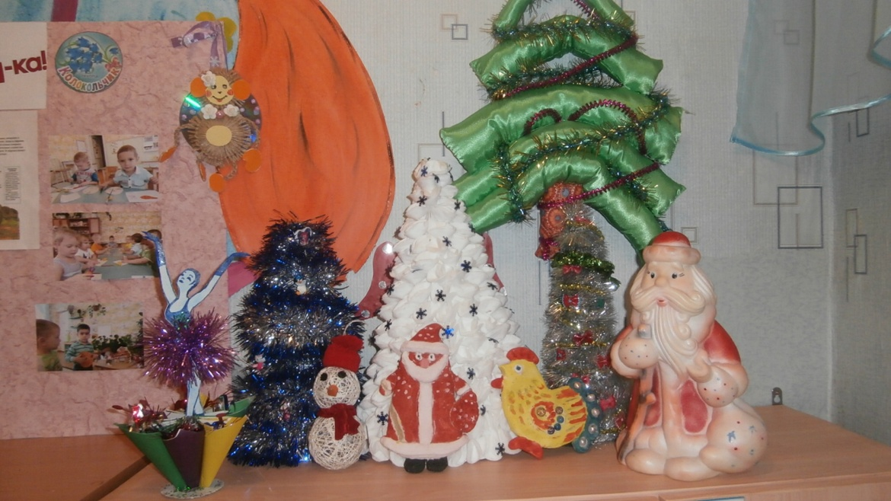

Slide 24
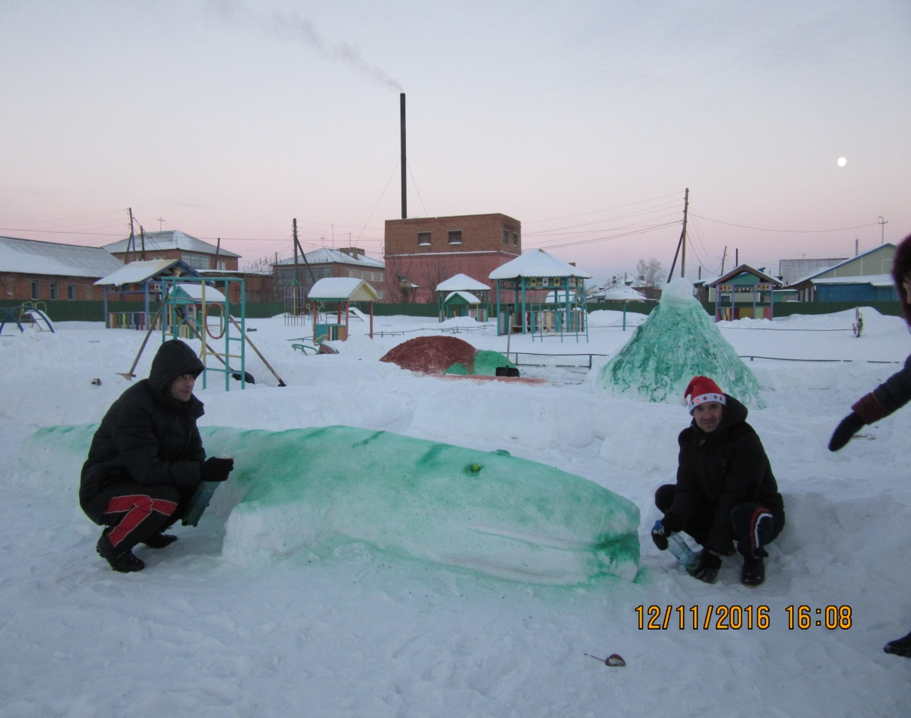

Slide 25
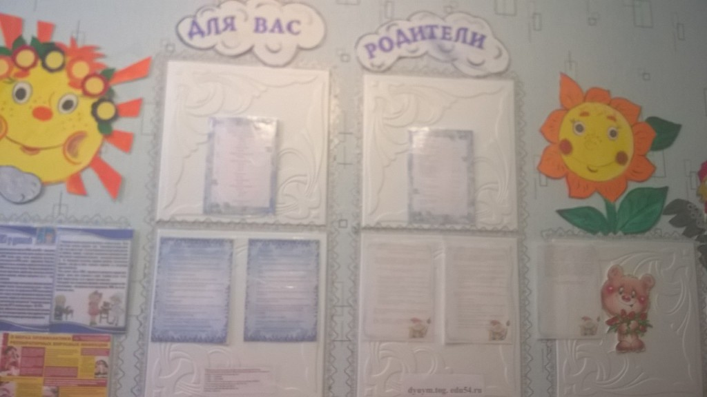
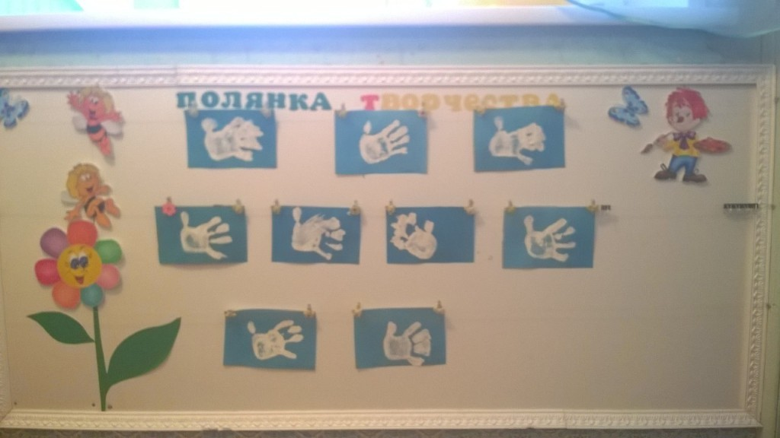
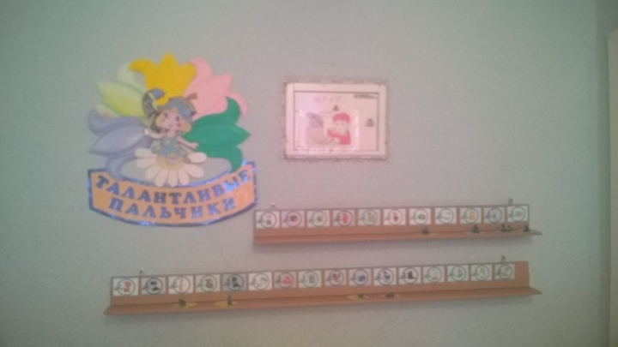
3. Наглядно – информационное направление.

Slide 26
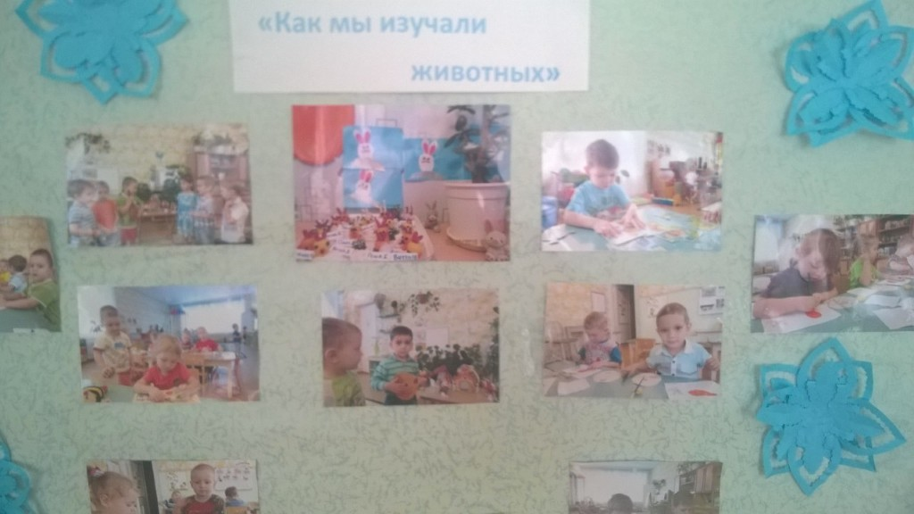
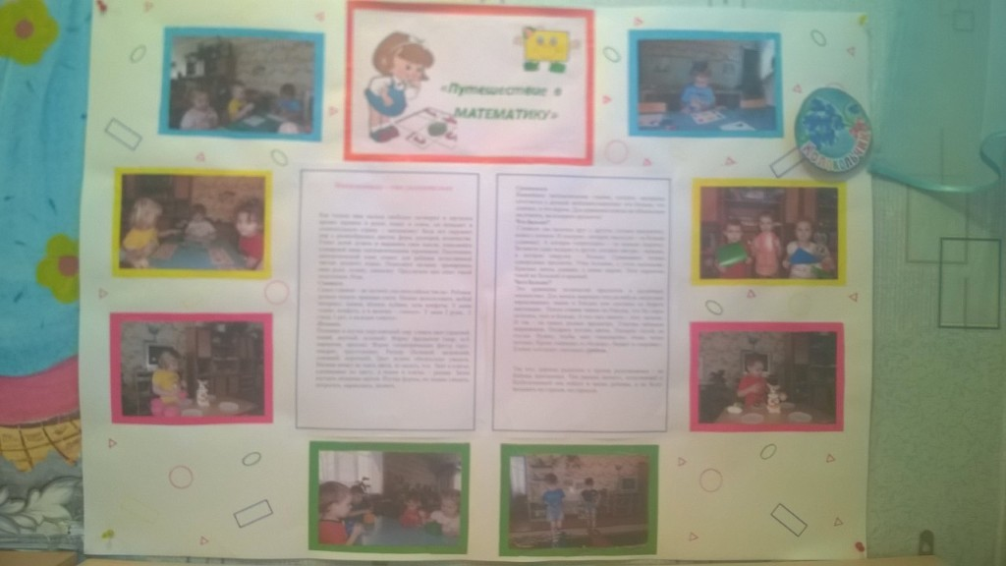

Slide 27
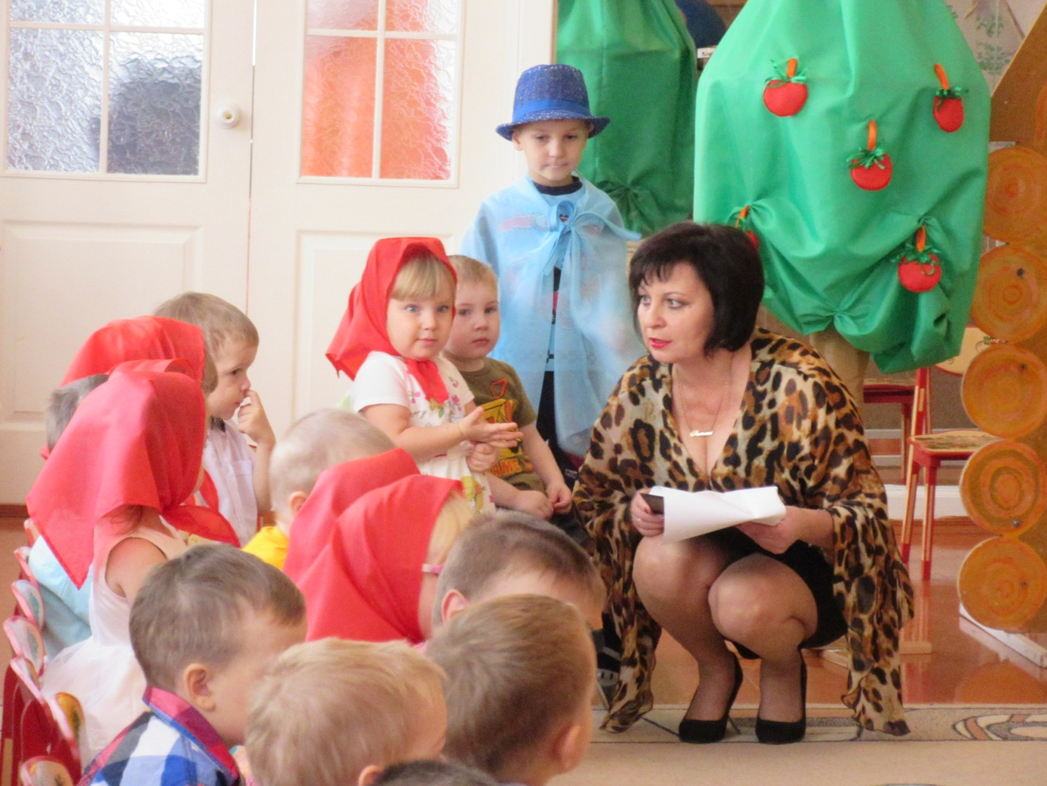
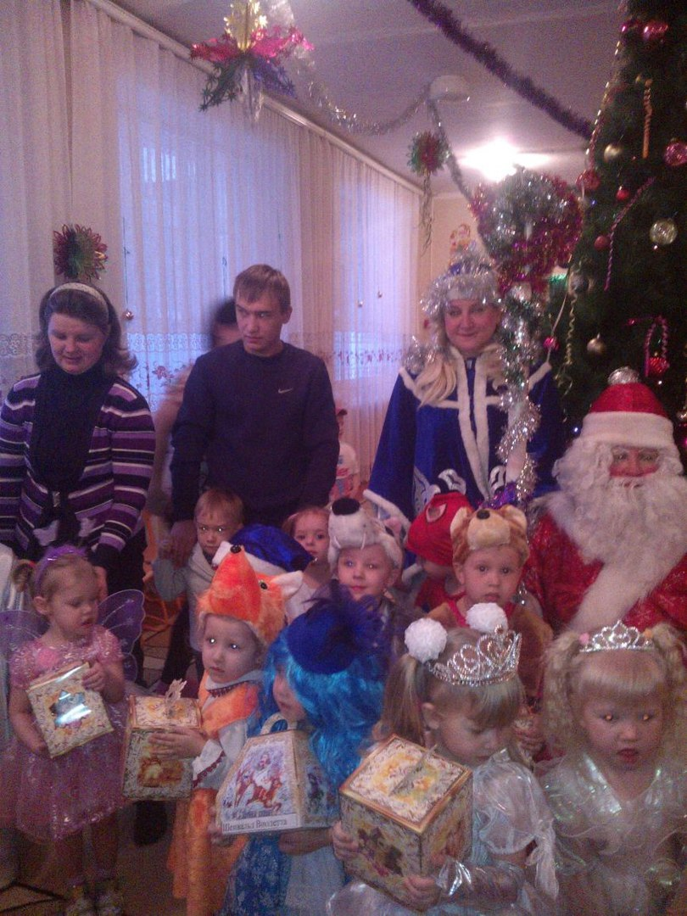
4. Досуговое направление.

Slide 29
Наше правило
Мы готовы воспитывать вместе, но не вместо Вас!

